Slide 1


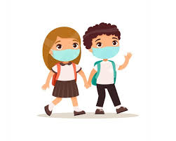

Slide 2
TABLE DE MATIERES
  Dossier 1. - Les Activités de la Routine Quotidienne.
  Dossier 2. - Le corps humain.
Dossier 3. - Les fruits et les légumes.
Dossier 4. - Le marché.
Dossier 5. - Les métiers (Les Professions).
Dossier 6. - Les mois et les saisons de l’année.
Dossier 7. - Les sept jours de la semaine.
Dossier 8. - Les Vêtements et les couleurs.
Dossier 9. - Verbes aller et venir, (les compléments de
lieu introduits par les prépositions à et de).
Dossier 10. - Verbes et conjugaisons au présent de l’indicatif.

Slide 3

Dossier 7
LES JOURS DE LA SEMAINE
Savoir s’exprimer à l’oral et à l’écrit sur les sept jours de la semaine.
Demander et répondre à des questions sur les loisirs.
Parler de ce qu’on fait au cours de la semaine et en week-end.
Parler de la famille et des ses proches, des week-ends familiaux.
Conjuguer des verbes au présent de l’indicatif

Slide 4
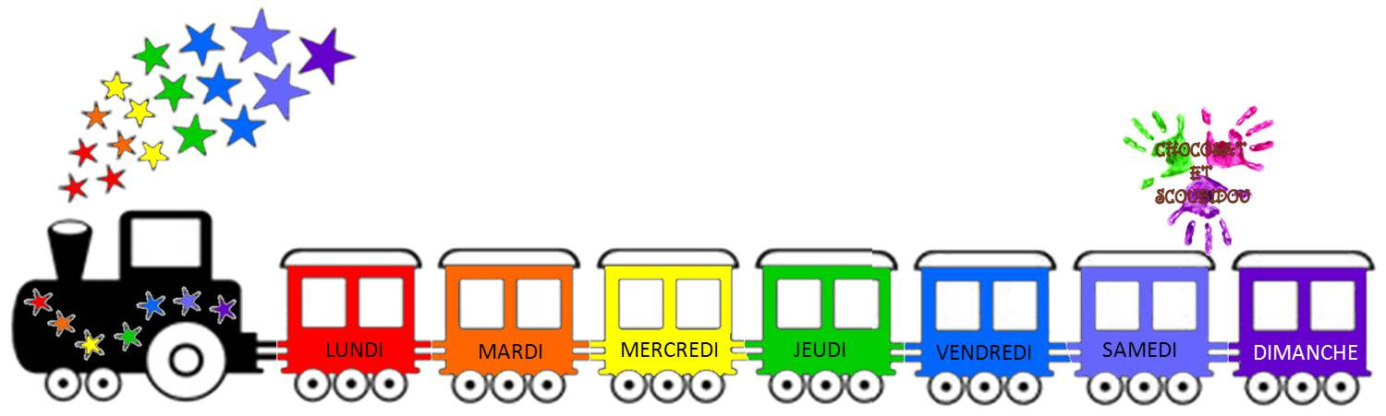
LE TRAIN DES SEPT JOURS DE LA SEMAINE

Slide 5
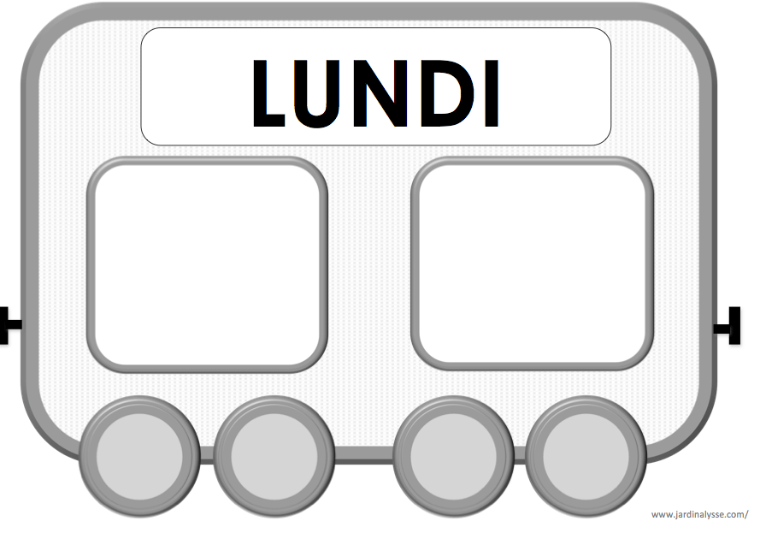
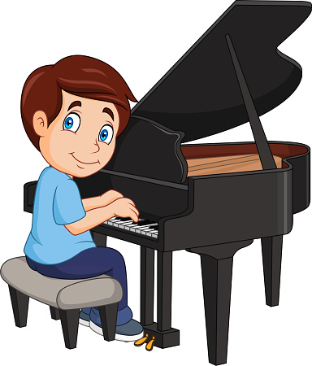
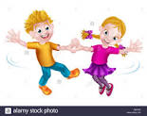
Le lundi est le premier jour de la semaine. Lundi matin mon papa et ma maman travaillent. Moi et ma sœur nous allons heureux à l’école. L’Après-midi moi j’ai cours de piano et ma sœur, elle va au cours de danse.

Slide 6
Transposez le texte ci-dessous écrit à la troisième personne du singulier. Le lundi est le premier jour de la semaine. Lundi matin mon papa et ma maman travaillent. ………………………
Le lundi est le premier jour de la semaine. Lundi matin mon papa et ma maman travaillent. Moi et ma sœur nous allons heureux à l’école. L’Après-midi moi j’ai cours de peinture ma sœur elle va au cours de piano.

Slide 7
Remplacez les points avec les mots convenables,
parmi les mots de la liste cités ci – dessous:
(travailler, élèves, frère, trente, cours, le matin, lundi).
Chaque jour tôt………….., du l……… au vendredi la mère et le
père d’Ilir vont………. .
Ilir et son ……….vont à l’école.
L’école n’est pas loin de la maison.
Ils ont …….. de 8 heures à onze heures …………
Dans la classe il n’y a que 18 …………… , les autres
sont en deuxième équipe de 12 à 4 heures, ça à
cause du Covid.

Slide 8
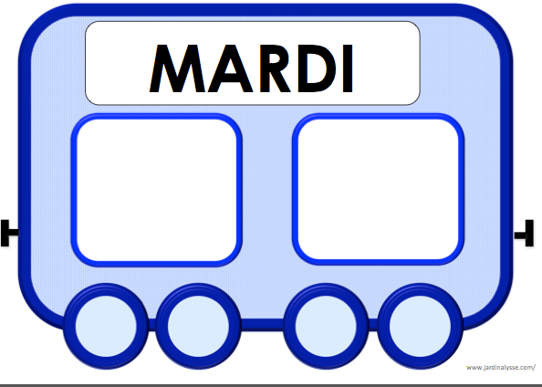
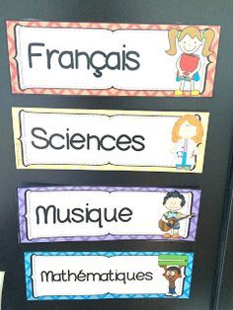
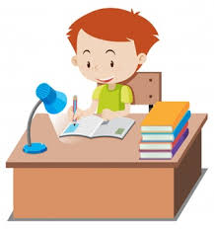
Mardi est le deuxième jour de la semaine. Je dois beaucoup
travailler car je dois étudier français, mathématiques, sciences
et musique. Nous avons beaucoup de devoirs à faire en français
et en mathématiques. Je les commence le vendredi après-midi
pour les finir le samedi.

Slide 9
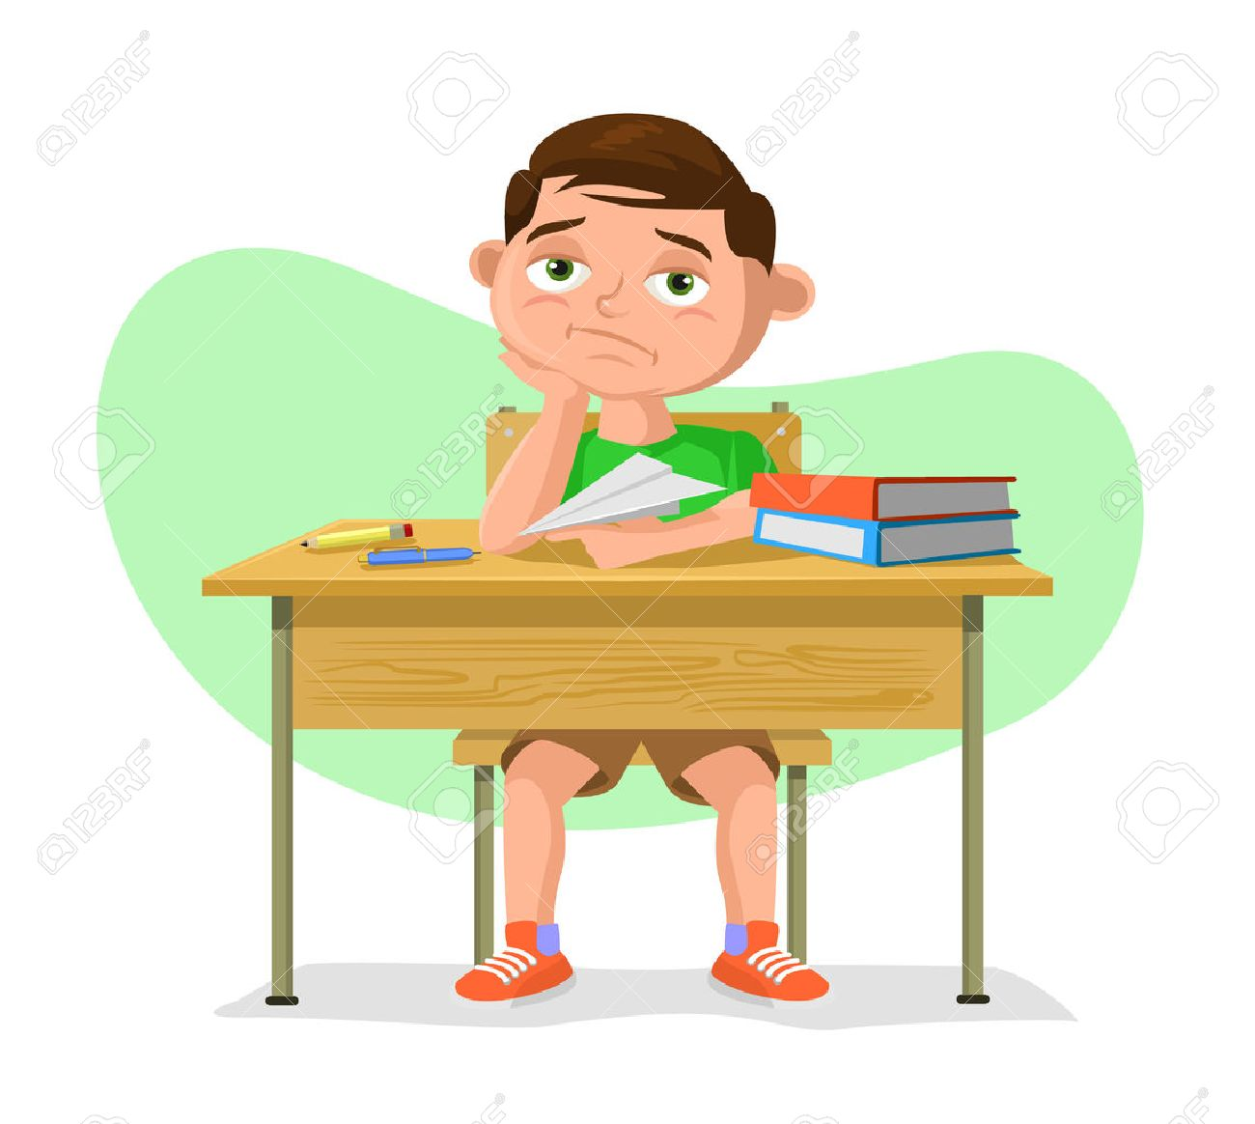
VRAI OU FAUX
A l’école V F
Ilir est seul sur son banc à l’école ou à la maison.
Il va à l’école du lundi au samedi
En classe il est seul sur le banc car c’est le covid
Nous fêtons la fête de la francophonie.
Il commence à préparer ses cours pour le lundi
dès le vendredi après- midi.

Slide 10

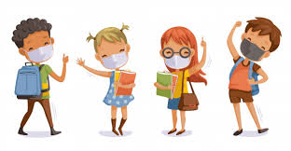
Le mercredi nous allons joyeux à l’école car nous avons des cours plus joyeux, on va faire du chant et de la dance avec les copains et ça c’est super. On oublie le Covid pour quelques moments.

Slide 11
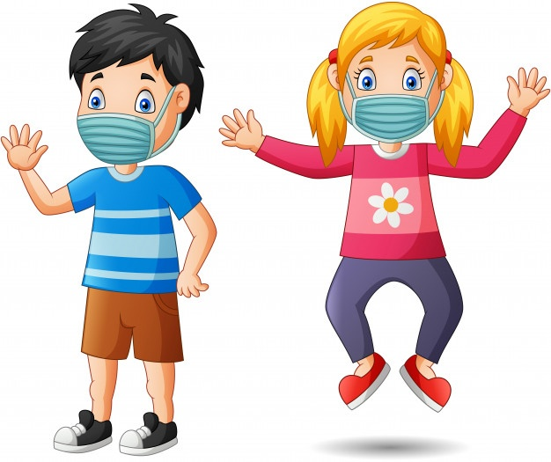
Répondez aux questions.
Pourquoi nos amis vont-ils joyeux à l’école, le mercredi.
Et vous vous avez un jour special à l’école.

Slide 12
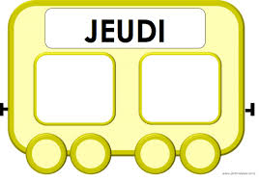
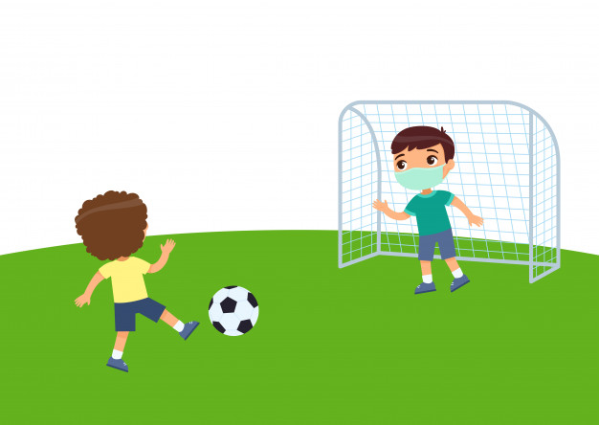
Le jeudi les cours finissent plus tôt, avec mon ami Edlir nous révisons
tout petit peu ensemble ce que les professeurs nous ont expliqué .
Après nous jouons au ballon, au foot avec mon copain.

Slide 13
Remplacez les points avec les mots convenables,
parmi les mots de la liste cités ci –dessous:
Le jeudi …... finissent plus tôt, avec mon …….
Edlir nous révisons tout petit peu ensemble
ce que…… nous ont expliqué et après nous jouons, …….. au foot avec mon …….
(ami les cours au ballon copain les professeurs)
copain

Slide 14

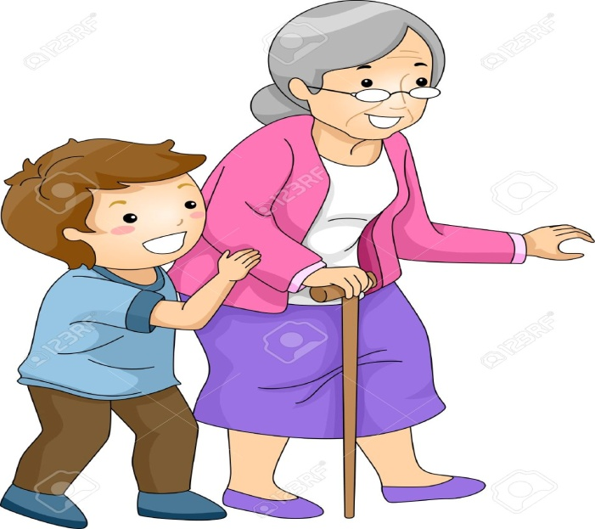
Le vendredi après-midi, je peux aller voir ma grand-mère, car samedi je n’ai pas cours. Elle est très contente quand je vais chez elle. Nous sortons un peu ensemble. Je l’aide à faire le marché et après je mange avec un grand plaisir la tarte aux pommes faite par la grande qui est la meilleure tarte au monde.

Slide 15
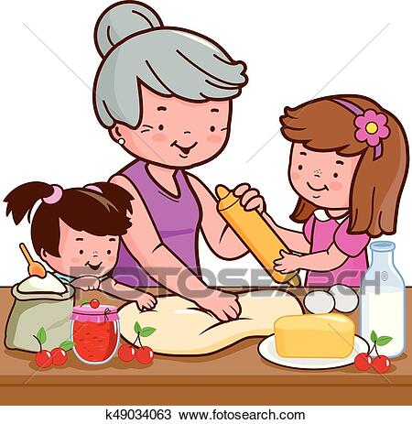
VRAI OU FAUX
Chez la grand-mère V F
Est-ce un jour de cours à l’école?
Les deux filles sont avec leur grand-mère?
Elles sont en train de préparer une soupe?
Le gateau s’appelle crème caramel?
C’est un gateau avec des cerises?
C’est un gateau avec des cerises?

Slide 16

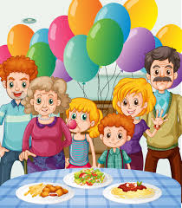
Le samedi ,le sixième jour de la semaine est très joyeux chez moi. Mon oncle et ma tante viennent avec leurs deux enfants et nous déjeunons tous ensemble. L’oncle et la tante discutent avec papa et maman et nous les cousins, nous jouons très heureux dans la cour.

Slide 17
Les?
VRAI OU FAUX V F
Le déjeuner avec les cousins
Le samedi est-il le cinquième jour de la semaine ?
L’oncle et la tante viennent-ils déjeuner le samedi ?
Est-ce que papa et maman jouent au volley avec
l’oncle et la tante ?
Est-ce que les cousins jouent-ils dans la chambre ?
Est-ce qu’ils boivent du vin au déjeuner

Slide 18
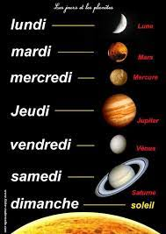
Copiez en deux colonnes les noms des jours de la semaine et les noms des planètes

Slide 19

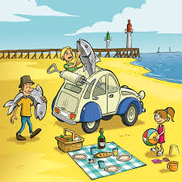
Le dimanche toute la famille papa, maman, le grand-père et la grand- mère nous allons pique-niquer à la montagne ou au bord de la mer. Nous jouons tout le temps sans jamais sentir la fatigue. Maman prépare des sandwiches et des plats prêts à porter. Elle sait bien combiner le fastfood avec notre cuisine traditionnelle. Ma maman, elle est super pour organiser les beaux weekends de famille.

Slide 20
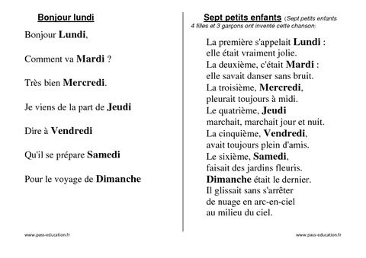
Apprenez par Cœur le poème groupe a bonjour Lundi groupes b.c. sept petits enfants

